Slide 1
Своя игра:
«Правовой турнир»
Преподаватель истории и обществознания
КГАПОУ
«Нытвенский многопрофильный техникум»
г. Нытва
Русских Олег Петрович

Slide 2
ЦЕЛЬ:
формирование правовой культуры обучающихся

Slide 3
ЗАДАЧИ:
сформировать устойчивую мотивацию к изучению курса «Право»;
создать необходимые условия для формирования собственной гражданской позиции, чувства патриотизма;
развивать творческие способности обучающихся, духовно-нравственные качества личности.

Slide 4
Первый раунд

Slide 5
ФОТО-ГАЛЕРЕЯ | ГОСУДАРСТ-ВЕННОЕ УСТРОЙСТВО РФ | ОШИБОЧ-КА ВЫШЛА… | ТОЧНЫЙ СЧЕТ
50 | 50 | 50 | 50
40 | 40 | 40 | 40
30 | 30 | 30 | 30
20 | 20 | 20 | 20
10 | 10 | 10 | 10

Slide 6
АУКЦИОН

Slide 7
Кто является Верховным Главнокомандующим Вооруженными Силами Российской Федерации?

Slide 8
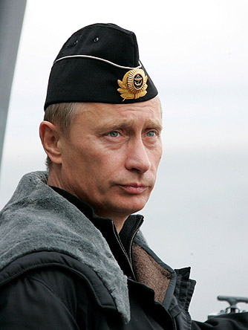
Конституция РФ
Статья 87
1. Президент Российской Федерации является Верховным Главнокомандующим Вооруженными Силами Российской Федерации.

Slide 9
Второй раунд

Slide 10
Семейное право | Уголовное право | Трудовое право | Выборы
100 | 100 | 100 | 100
80 | 80 | 80 | 80
60 | 60 | 60 | 60
40 | 40 | 40 | 40
20 | 20 | 20 | 20

Slide 11
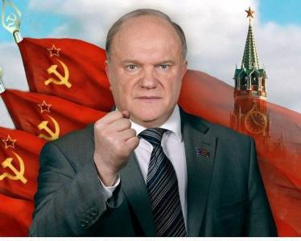
Геннадий Андреевич Зюганов

Slide 12
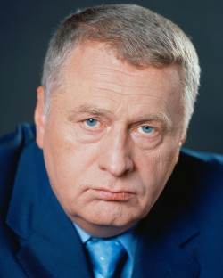
Владимир Вольфович Жириновский

Slide 13
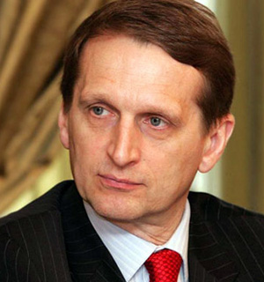
Сергей Евгеньевич
Нарышкин

Slide 14
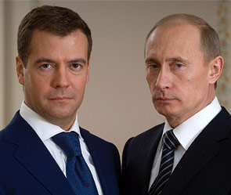
Владимир Владимирович Путин
Дмитрий Анатольевич Медведев

Slide 15
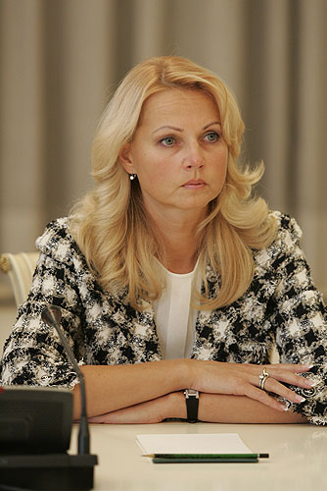
Татьяна Алексеевна Голикова

Slide 16
Сколько краев входит
в состав РФ?
Алтайский край
Забайкальский край
Камчатский край
Краснодарский край
Красноярский край
Пермский край
Приморский край
Ставропольский край
Хабаровский край
9

Slide 17
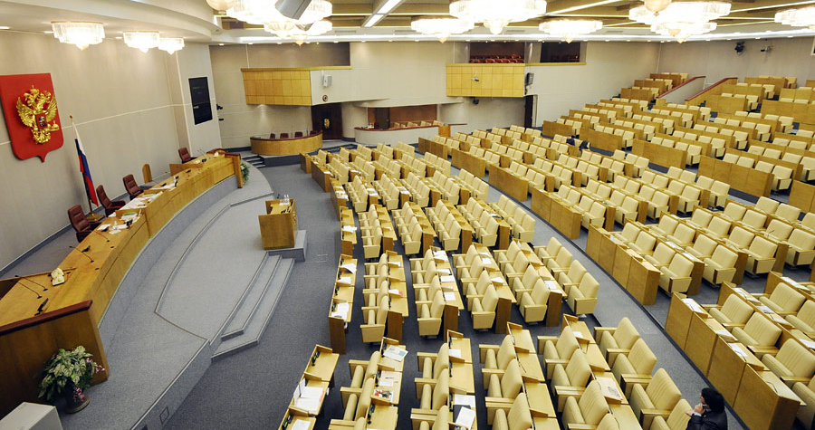
На какой срок избирается Государственная Дума РФ?
5 лет

Slide 18
Сколько депутатов, согласно Конституции входит
в состав ГД РФ?
450

Slide 19
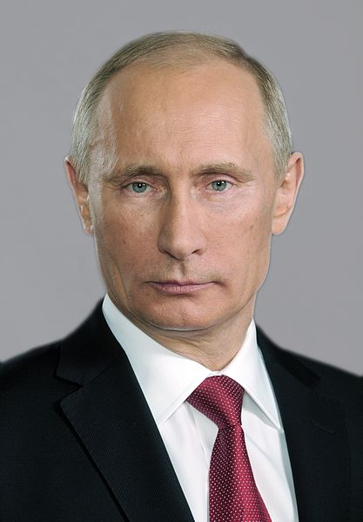
Сколько президентских выборов выиграл В.В. Путин?
3

Slide 20
Государственным языком Российской Федерации на всей ее территории является русский язык. Имеют ли право республики, входящие в состав РФ устанавливать свои государственные языки?
Статья 68
2. Республики вправе устанавливать свои государственные языки. В органах государственной власти, органах местного самоуправления, государственных учреждениях республик они употребляются наряду с государственным языком Российской Федерации.

Slide 21
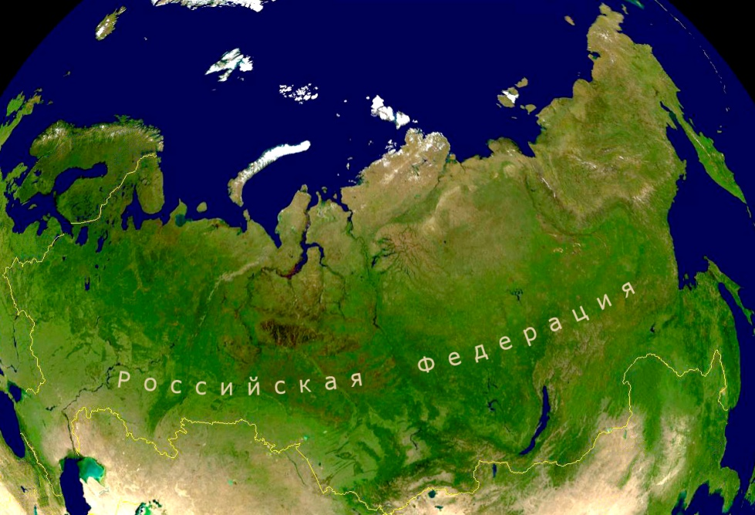
Что такое «федерация»?
Федерация – это форма государственного устройства, при которой части федеративного государства обладают юридически определённой политической самостоятельностью.

Slide 22
Назовите 6 типов
субъектов РФ
Республики
Края
Автономная область
Автономные округа
Области
Города федерального значения

Slide 23
По статье 14 Конституции «Российская Федерация - светское государство».
Что это означает?
«Религиозные объединения
отделены от государства »
Ст. 14 Конституции РФ

Slide 24
Флаг и герб какого субъекта
федерации изображены?
Ненецкий автономный округ

Slide 25
В.В. Путин
Д.А. Медведев
М.С. Горбачев
Б.Н. Ельцин
Президенты РФ

Slide 26
Б. Грызлов
В. Жириновский
Д. Медведев
Е. Плющенко
С. Лавров
В. Черномырдин

Slide 27
Административные центры
субъектов РФ
Краснодар
Грозный
Ставрополь
Плесецк
Хабаровск
Архангельск

Slide 28
Няндома
Вельск
Коноша
Мезень
Сыктывкар
Красноборск
Онега
Административные центры
муниципальных образований
Архангельской области

Slide 29
Амурская
Вологодская
Еврейская
Астраханская
Московская
Ленинградская
Псковская
Тверская

Slide 30
В соответствии с
Уголовным кодексом РФ,
несовершеннолетними признаются лица…
которым ко времени совершения преступления исполнилось четырнадцать, но не исполнилось восемнадцати лет
(ст. 87 УК РФ)

Slide 31
Во сколько лет можно
заключить трудовой договор при согласии одного из родителей?
Ст. 63 ТК РФ
С согласия одного из родителей (попечителя) и органа опеки и попечительства трудовой договор может быть заключен с учащимся, достигшим возраста четырнадцати лет, для выполнения в свободное от учебы время легкого труда, не причиняющего вреда его здоровью и не нарушающего процесса обучения.

Slide 32
В соответствии с
Семейным кодексом РФ,
ребенком считается лицо…
не достигшее возраста восемнадцати лет (совершеннолетия)

Slide 33
В каком году
произошли
последние
выборы в ГД?
2016

Slide 34
С какого момента возникают права и обязанности супругов?
со дня государственной регистрации заключения брака
в органах записи
актов гражданского состояния

Slide 35
КОТ В МЕШКЕ
МИНИМАЛЬНАЯ СТАВКА- 60 БАЛЛОВ

Slide 36
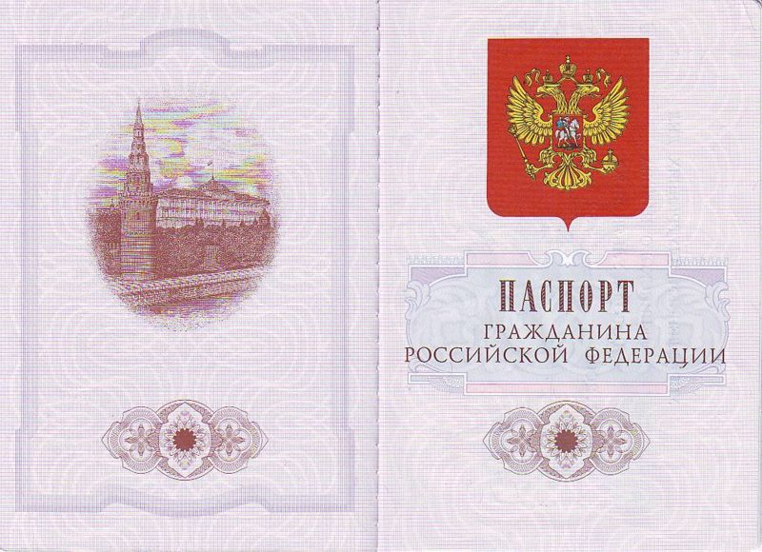
Что означает понятие
«гражданство»?
Гражданство - устойчивая правовая политическая связь лица с государством, выражающаяся в совокупности их взаимных прав и обязанностей

Slide 37
Какие обязанности, в соответствии с Семейным кодексом РФ, существуют у совершеннолетних детей по отношению к их родителям?
Ст.87
Трудоспособные совершеннолетние дети обязаны содержать своих нетрудоспособных нуждающихся в помощи родителей и заботиться о них.

Slide 38
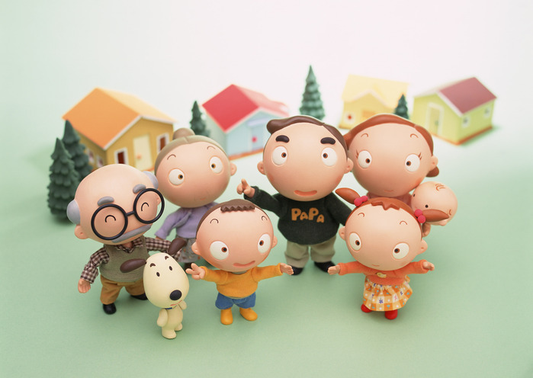
Какое имущество
считается
совместной
собственностью супругов?
Имущество, нажитое супругами во время брака, является их совместной собственностью.
Семейный кодекс РФ ст.34

Slide 39
Назовите не менее 3-х партий,
победивших на выборах в 2016 г.
В Госдуме шестого созыва "Единая Россия" получила 238 депутатских мандатов, КПРФ - 92, ЛДПР - 56, "Справедливая Россия" - 64 мандата

Slide 40
КОТ В МЕШКЕ
МИНИМАЛЬНАЯ СТАВКА- 60 БАЛЛОВ

Slide 41
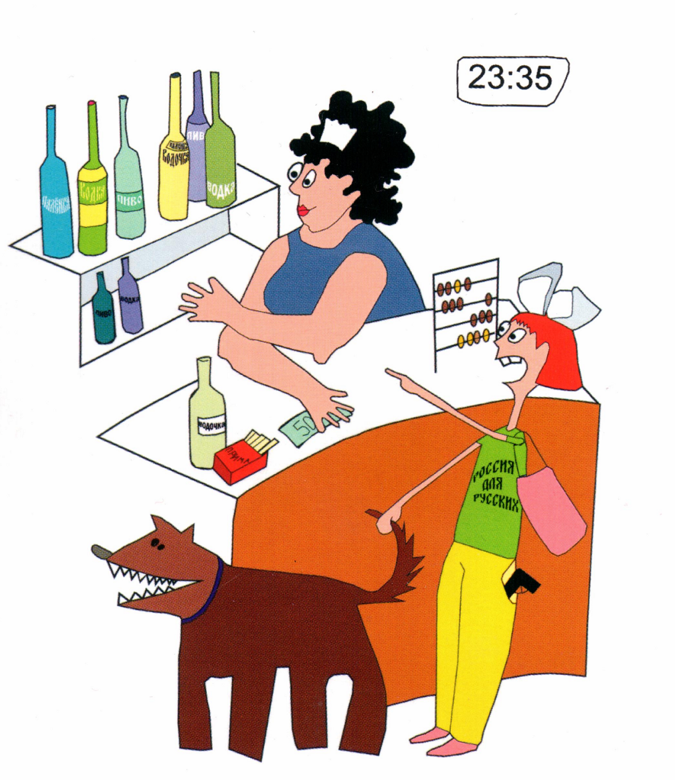
Найдите
на картинке
не менее
4-х
право-нарушений

Slide 42
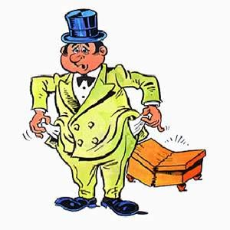
банкрот
Сумма набранных командой баллов уменьшается в 2 раза

Slide 43
Назовите не менее 2-х
противников
В.В. Путина
на президентских
выборах 2012 г.
В. Жириновский
Г. Зюганов
М. Прохоров
С. Миронов

Slide 44
Что такое «преступление»?
Ст. 14 УК РФ
Преступлением признается виновно совершенное общественно опасное деяние, запрещенное настоящим Кодексом под угрозой наказания

Slide 45
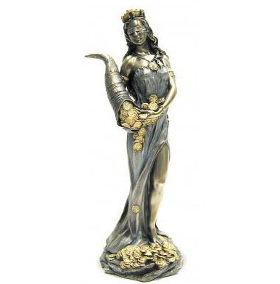
Фортуна
Ваш выигрыш
составил
100 баллов!!!

Slide 46
Фортуна
Ваш выигрыш
составил
100 баллов!!!

Slide 47
банкрот
Сумма набранных командой баллов уменьшается в 2 раза

Slide 48
Назовите задачи Уголовного кодекса РФ (не менее 3-х)
Задачами УК РФ являются: охрана прав и свобод человека и гражданина, собственности, общественного порядка и общественной безопасности, окружающей среды, конституционного строя Российской Федерации от преступных посягательств, обеспечение мира и безопасности человечества, а также предупреждение преступлений

Slide 49
Назовите количество субъектов федерации в России
85

Slide 50
Какие виды наказаний, назначаемых несовершеннолетним, предусмотрены в Уголовном кодексе РФ? Назовите не менее 3-х видов.
а) штраф
б) лишение права заниматься определенной деятельностью
в) обязательные работы
г) исправительные работы
д) арест
е) лишение свободы на определенный срок

Slide 51
?
Логотип какой партии
изображен на рисунке?
СЮРПРИЗ

Slide 52
Интернет-ресурсы:
Конституция РФ
http://www.constitution.ru/
2. Трудовой кодекс РФ
http://www.consultant.ru/popular/tkrf/?utm_campaign=law_doc&utm_source=google.adwords&utm_medium=cpc&=utm_content=Labor%20Code&gclid=CL_QtfeJpL4CFcICcwod7BoA5w
3. Уголовный кодекс РФ
http://sudact.ru/law/doc/fvFJlPEC2Txn/001/001/?utm_campaign=sudact&utm_source=google&utm_medium=cpc&utm_content=28&gclid=COfihImKpL4CFcICcwod7BoA5w

Slide 53
4. Семейный кодекс РФ
http://www.consultant.ru/popular/family/?utm_campaign=lawdoc_dynamic&utm_source=google.adwords&utm_medium=cpc&utm_content=1&gclid=CMKy7KaKpL4CFeHOcgodBH4AQw
Активные ссылки на использованные изображения:
Логотип «Своя игра»
http://www.yaom.ru/img_tv/tvsvoya-igra_img_0.jpg
2. Авианесущий крейсер «Адмирал Кузнецов»
http://severpost.ru/docs/upload/1389894191.jpg

Slide 54
3. Фото В.В. Путина
http://upload.wikimedia.org/wikipedia/commons/thumb/e/e2/Vladimir_Putin_on_board_Peter_the_Great-1.jpg/170px-Vladimir_Putin_on_board_Peter_the_Great-1.jpg4
4. Фото Г.А. Зюганова
http://pn14.info/wp-content/uploads/2013/10/zu.jpg
5. Фото В.В. Жириновского
http://ldpr.ru/static/uploads/55a2931f618f6fbd71a75115c19398b0.jpg
6. Фото С. Е. Нарышкина
http://dniester.ru/sites/default/files/node_images/persons/top_naryshkin2.jpg

Slide 55
7. Фото В.В. Путина и Д.А. Медведева
http://www.btv.md/wp-content/uploads/2014/04/1363335068_medput.jpg
8. Фото Т.А. Голикова
http://upload.wikimedia.org/wikipedia/commons/7/75/Tatyana_Golikova.jpg
9. Фото зала заседания ГД
http://bezformata.ru/content/Images/000/007/917/image7917625.jpg

Slide 56
10. Фото В.В. Путина
http://upload.wikimedia.org/wikipedia/commons/4/45/Vladimir_Putin_-_2006.jpg
11. Фото РФ
http://balatsky.ru/AVES/image760.jpg
12. Флаг Ненецкого автономного округа
http://upload.wikimedia.org/wikipedia/commons/1/15/Flag_of_Nenets_Autonomous_District.svg
13. Герб Ненецкого автономного округа
http://upload.wikimedia.org/wikipedia/commons/thumb/4/47/Coat_of_arms_of_Nenets_Autonomous_Okrug.svg/100px-Coat_of_arms_of_Nenets_Autonomous_Okrug.svg.png

Slide 57
14. Изображение ребенка http://3.bp.blogspot.com/-YcnjxEpLbKI/TiU_8HSrDNI/AAAAAAAAAG4/9Nlw7U1og_U/s200/56381-royalty-free-rf-clip-art-illustration-of-a-baby-girl-dragging-a-stuffed-bunny-by-pushkin%255B1%255D.jpg
15. Эмблема ГД
http://upload.wikimedia.org/wikipedia/commons/0/03/Emblem_gosduma.gif
16. Обручальные кольца
http://images-photo.ru/_ph/24/2/695106664.jpg
17. Кот в мешке
http://retsepty-s-foto.ru/uploads/taginator/Jul-2013/kot-v-meshke-foto.jpg

Slide 58
18. Фото паспорта РФ
http://dic.academic.ru/pictures/wiki/files/50/200px-RussianPassport.jpg
19. Изображение семьи клипарт
http://img0.liveinternet.ru/images/attach/c/2//67/271/67271513_c915d7af3659.jpg
20. Картинка «4 правонарушения»
http://zakon.ru/Content/entriesattachments/926e670a-b5be-4b3c-ae24-04f0375ffc58.png
21. Банкрот
http://www.workle.ru/storage/fa/bb/4a/e8/ed/41/1f/98/41cc-66a48b-51a521.jpg

Slide 59
22. Фортуна
http://creditmulan.ru/wp-content/uploads/2013/07/wpid-78cf10b05849c10633c2b303e0d413a4.jpg
23. Логотип партии «Яблоко»
http://commons.wikimedia.org/wiki/File:%D0%9F%D0%B0%D1%80%D1%82%D0%B8%D1%8F_%D0%AF%D0%B1%D0%BB%D0%BE%D0%BA%D0%BE_logo.jpg

